Slide 1
Centro Federal de Educação Tecnológica Celso Suckow da Fonseca Escola de Informática e Computação Ciência da Computação
Algoritmos Computacionais e
Estrutura de Dados em Python
– Cap-09 –
Tupla

Slide 2
Tuplas
Tupla é uma coleção ordenada e imutável de itens, que são acessados por índices numéricos (começando em 0) e podem conter diferentes tipos de dados.
Diferente das listas (que são mutáveis), tuplas não podem ter seus elementos alterados após a criação, o que as torna ideais para armazenar dados que não devem ser modificados, como coordenadas geográficas ou múltiplas chaves de dicionário.
Tuplas são definidas usando parênteses () e os itens são separados por vírgulas.

Slide 3
Características principais:
Imutabilidade: Uma vez que uma tupla é criada, seus elementos não podem ser adicionados, removidos ou modificados.
Ordem: Os elementos em uma tupla são armazenados em uma ordem específica, que é mantida mesmo após a criação da tupla.
Permite duplicatas: Uma tupla pode conter o mesmo valor mais de uma vez.
Variedade de tipos de dados: Tuplas podem armazenar diferentes tipos de dados, como inteiros, strings, booleanos e até mesmo outras tuplas ou listas.

Slide 4
Tuplas
• Tuplas são sequências de valores, da mesma forma que listas
• Mas, existem diferenças...
• Os valores de uma tupla, ao contrário de uma lista, são Imutáveis
• Tuplas usam (parênteses) enquanto listas usam colchetes
Lista = [1, 2, 3, 4]
Tupla = (1, 2, 3, 4)

Slide 5
Tuplas
Tuplas Vazia
tupla = ()
Também podemos declarar uma tupla de maneira explícita utilizando a função tuple.
variavel = tuple([elemento_1 , elemento_2 , ..., elemento_n])
Tupla com um único elemento (note a necessidade da vírgula, mesmo sendo um único elemento)
tupla = (1,)

Slide 6
Acesso aos elementos de uma Tupla
Acesso é feito pela posição, da mesma forma que nas listas
tupla = (´Maria’, ‘João’, ‘José’)
print(tupla[0])
Maria

Slide 7
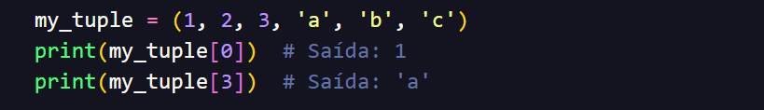
Tuplas
Uma tupla é uma coleção ordenada e imutável de elementos. Em Python, as tuplas são definidas utilizando parênteses () e podem conter uma combinação de diferentes tipos de dados, incluindo números, strings e até mesmo outras tuplas. Aqui está um exemplo de como criar e acessar uma tupla:

Slide 8
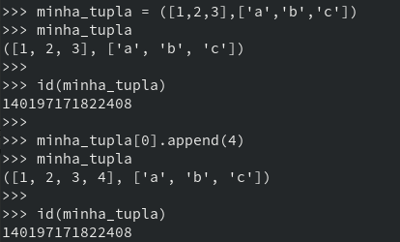
Mas é Imutável, mesmo ?
Um ponto importante e que pode gerar confusão a respeito dessa imutabilidade é que tuplas podem conter objetos mutáveis, como listas:
"Ué, mas nós alteramos um valor de nossa tupla sem mudar de objeto! Isso significa que ela não é imutável?"
Não, porque na verdade não alteramos nada na tupla, já que as referências que ela guarda são as mesmas! Modificamos a lista dentro dela, de novo, sem mudar o identificador, e assim isso foi permitido.
Além disso, qual a diferença entre as tuplas e as listas? Para muitos desenvolvedores, aparentemente acaba aí, como se tuplas fossem apenas listas constantes, imutáveis. Isso, entretanto, não é bem verdade.

Slide 9
Atualização de Tuplas
Como são imutáveis, não é permitido atualizar os valores dentro de uma tupla :
Tupla = ( ‘Maria’, ‘João’ , ‘José’)
Tupla[0] = ‘Pedro’
‘tuple’ object does not suppport item assighment
Um erro é gerado informando que o tipo tupla não permite modificações.

Slide 10
Tuplas
• Vimos que é possível adicionar, remover ou alterar elementos de uma lista.
• Já tuplas, uma vez criadas, não permitem modificações.
• Ou seja, tuplas são listas imutáveis.
• Listas e tuplas podem armazenar:
• Dados homogêneos (Exemplos: listas/tuplas de emails, salários ou notas).
• Dados heterogêneos (Exemplo: cadastro de uma pessoa em uma academia com as informações de nome, idade e peso).

Slide 11
Operadores Básicos sobre Tuplas
Expressão | Resultado | Descrição
Item(1, 2, 3) | 3 | Número de elementos que a tupla contém
(1, 2, 3) + (4, 5, 6) | (1, 2, 3, 4, 5, 6) | Concatenação
(1,) * 4 | (1, 1, 1, 1) | Repetição
3 In (1, 2, 3) | True | Pertencimento
for x in (1, 2, 3) | 1 2 3 | Iteração

Slide 12
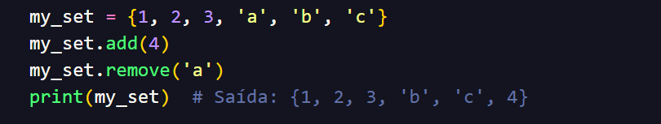
Conjuntos em Python
Um conjunto é uma coleção não ordenada e sem elementos duplicados. Em Python, os conjuntos são definidos utilizando chaves {} ou a função set(). Eles podem conter uma variedade de tipos de dados, como números, strings e até mesmo outras coleções. Aqui está um exemplo de como criar e manipular um conjunto em Python:

Slide 13
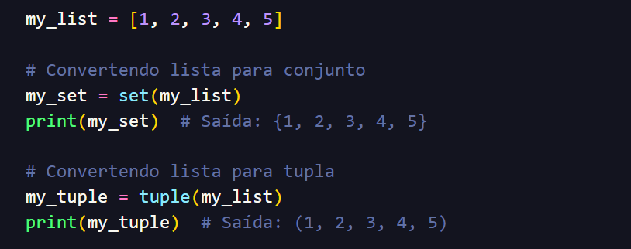
De Lista para Conjunto ou Tupla
Para converter uma lista em um conjunto ou tupla, podemos usar as funções set() e tuple(), respectivamente. Aqui estão os exemplos:

Slide 14
Quadro comparativo: tuplas, conjuntos e das listas em Python
Característica | Tuplas | Conjuntos | Listas
Mutabilidade | Imutáveis | Mutáveis | Mutáveis
Ordenação | Ordenadas | Não ordenadas | Ordenadas
Duplicatas | Podem conter elementos duplicados | Não podem conter elementos duplicados | Podem conter elementos duplicados
Sintaxe | Definidas com parênteses () | Definidos com chaves {} ou a função set() | Definidas com colchetes []
Acesso a Elementos | Acesso por índice | Não há acesso por índice | Acesso por índice
Adição e Remoção de Elementos | Não é possível adicionar ou remover elementos após a criação | Adição e remoção de elementos são suportadas | Adição e remoção de elementos são suportadas
Eficiência em Operações de Conjunto | Não aplicável | Eficiente | Não aplicável

Slide 15
Exercícios
Escreva um programa que, dado um vetor de números inteiros e um número inteiro x, construa um vetor com os índices de todas as posições de x no vetor original.
Escreva um programa que, dado um vetor de números inteiros, calcule a média dos elementos do vetor. Pesquise try, raise e except para aplicar no programa
Por exemplo:
try: # Código que pode causar um erro
x = int(input("Digite um número: "))
except ValueError: # Código que executa se ocorrer um erro
print("Valor inválido! )
# Por favor, digite um número.")

Slide 16
Exercícios
O raise é usado para lançar (forçar) uma exceção. Serve quando você quer interromper o fluxo ou criar seus próprios erros.
def dividir(a, b):
if b == 0:
raise ZeroDivisionError("Divisão por zero não é permitida!")
return a / b
while True:
try:
. a = int(input("\nDigite um valor 1 : "))
. b = int(input("Digite um valor 2 : "))
. print(dividir(a,b))
. break
except ZeroDivisionError as e:
. print("\nErro capturado:", e)
. # Trata erro de entrada inválida (ex: . . digitar 'abc' ao invés de número)
while True:
try:
a = int(input("\nDigite um valor 1 : "))
if (a > 0):
break
except ValueError:
print("\nErro: você deve digitar apenas números inteiros.")
# Caso aconteça outro erro inesperado
except Exception as erro:
print("\nErro inesperado:", erro)
3) Escreva um programa que, dado um vetor de números inteiros, calcule a mediana dos elementos do vetor.

Slide 17
Exercícios
4) Uma grande emissora de televisão quer fazer uma enquete entre os seus telespectadores para saber qual o melhor jogador após cada jogo. Para isto, faz-se necessário o desenvolvimento de um programa, que será utilizado pelas telefonistas, para a computação dos votos. Sua equipe foi contratada para desenvolver este programa, utilizando a linguagem de programação Python. Para computar cada voto, a telefonista digitará um número, entre 1 e 23, correspondente ao número da camisa do jogador. Um número de jogador igual zero, indica que a votação foi encerrada. Se um número inválido for digitado, o programa deve ignorá-lo, mostrando uma breve mensagem de aviso, e voltando a pedir outro número. Após o final da votação, o programa deverá exibir:
O total de votos computados;
Os números e respectivos votos de todos os jogadores que receberam votos;
O percentual de votos de cada um destes jogadores;
O número do jogador escolhido como o melhor jogador da partida, juntamente com o número de votos e o percentual de votos dados a ele. (continua... Prox. página)

Slide 18
Exercícios
e. Observe que os votos inválidos e o zero final não devem ser computados como votos. O resultado aparece ordenado pelo número do jogador. O programa deve fazer uso de vetores. O programa deverá executar o cálculo do percentual de cada jogador através de uma função. Esta função receberá dois parâmetros: o número de votos de um jogador e o total de votos. A função calculará o percentual e retornará o valor calculado. Abaixo segue uma tela de exemplo. O disposição das informações deve ser o mais próxima possível ao exemplo. Os dados são fictícios e podem mudar a cada execução do programa. Ao final, o programa deve ainda gravar os dados referentes ao resultado da votação em um arquivo texto no disco, obedecendo a mesma disposição apresentada na tela.

Slide 19
Exercícios
Exemplo:
Enquete: -
Quem foi o melhor jogador?
Número do jogador (0=fim): 9
Número do jogador (0=fim): 10
Número do jogador (0=fim): 9
Número do jogador (0=fim): 10
Número do jogador (0=fim): 11
Número do jogador (0=fim): 10
Número do jogador (0=fim): 50
Informe um valor entre 1 e 23 ou 0 para sair!
Número do jogador (0=fim): 9
Número do jogador (0=fim): 9
Número do jogador (0=fim): 0
Resultado da votação:
Foram computados 8 votos.
Jogador | Votos | %
9 | 4 | 50,0%
10 | 3 | 37,5%
11 | 1 | 12,5%
O melhor jogador foi o número 9, com 4 votos, correspondendo a 50% do total de votos.

Slide 20
Exercícios
5) Estruturas de dados definem a organização; métodos de acesso; e, opções de processamento para a informação manipulada pelo programa. Considerando os tipos de estruturas de dados do Python, relacione adequadamente as colunas a seguir.
1. Lista. ( ) numeros = set([1, 2, 2, 3, 3, 3])
2. Tuplas. ( ) frutas = [‘Laranja, ‘Goiaba’, ‘Pera’, ‘Banana’]
3. Conjuntos. ( ) pessoa = {‘nome’: ‘Torvalds’, ‘altura’: 1.65, ‘idade’: 21}
4. Dicionários. ( ) numeros = (10, 20, 30)
A sequência está correta em Alternativas
A) 1, 2, 4, 3. B) 1, 3, 2, 4. C) 2, 4, 3, 1. D) 3, 1, 4, 2. E) 4, 3, 2, 1.
Comentário:
Para resolver essa questão basta conhecer sobre Conjuntos ou Tuplas em Python. O método set() converte uma coleção qualquer em um conjunto, já as tuplas são definidas por valores entre parênteses, separados por vírgula. :

